Slide 1
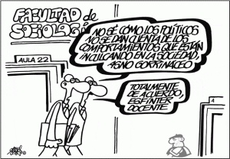
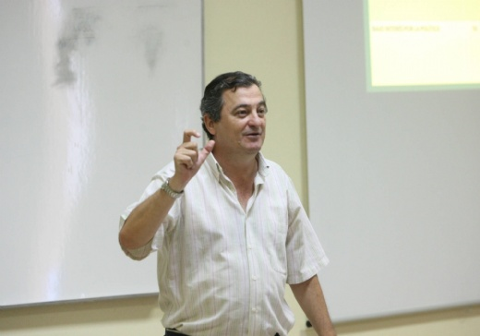
SOCIOLOGÍA POLÍTICA
CUARTO DE GRADO DE SOCIOLOGÍA, 2013-2014.
SEGUNDO (y último) CUATRIMESTRE:
MARTES, DE 15:00 A 16:30 HORAS (teóricas)
MARTES, DE 16:30 A 17:30 HORAS (prácticas)
MIÉRCOLES, DE 16:30 A 17:30 HORAS (teóricas)
AULA 1.1.1.

Slide 2
OBJETIVOS DE LA ASIGNATURA
¿Qué espero de esta asignatura?
Tratar temas actuales
¿Qué quiero hacer/aprender?
Menos clásicos y más actualidad.
Cosas prácticas, menos teorías.

Slide 3
OBJETIVOS DE LA ASIGNATURA
1.- Analizar la génesis y el desarrollo de la sociología política a partir de las tradiciones, los autores y los temas que han constituido esta disciplina.
2.- Describir y explicar los procesos y contextos políticos y la distribución del poder.
3.- Plantear y elaborar críticas y opiniones sobre cuestiones políticas, los sujetos de la acción política, la socialización y aculturación política, la participación, etcétera..
4.- Comprender y analizar ensayos sociológicos sobre la política, el orden y la distribución del poder.

Slide 4
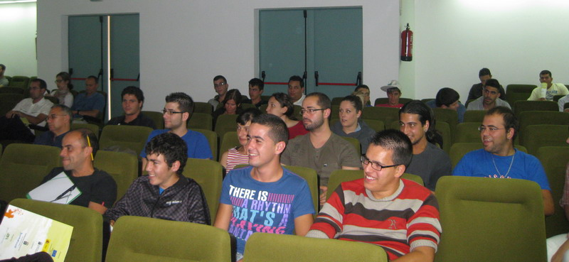
OBJETIVOS DE LA ASIGNATURA
5.- Pero sobre todo, lo que más pretendo en esta materia es disfrutar. Disfrutar significa gozar de una condición o de una circunstancia favorable, usar o poseer algo bueno, útil o agradable.
Los cuatro objetivos anteriores han de conseguirse de este modo. Disfrutar es, por tanto, mi principio epistemológico principal…

Slide 5
SOCIOLOGÍA POLÍTICA
CONTENIDOS
¿Qué temas tratar?
Temas actuales. Sistemas electorales. Poder. Partidos políticos. Comunicación y cultura política. Utopías e ideologías…

Slide 6
SOCIOLOGÍA POLÍTICA
CONTENIDOS
Cristino Barroso Ribal

Slide 7
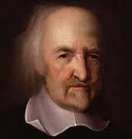
SOCIOLOGÍA POLÍTICA (contenidos)
¿Qué es la sociología política? ¿Cuáles son sus fundamentos?
El ámbito de la sociología política: ¿Qué estudia? Sociología política y ciencia política. ¿Qué es la política y qué lugar ocupa en las sociedades?
El quehacer sociológico, entre dos revoluciones: la tecnológica (industrial) y la política (democracia).
El problema hobbesiano del orden social, su conveniencia y explicación. Coerción, coacción, miedo, intereses, consenso, disenso, valores…

Slide 8
SOCIOLOGÍA POLÍTICA (contenidos)
El proceso político. El poder y su distribución. Estado, poder, democracia. Modelos.
Socialización política. Cultura política. Comportamientos políticos. Ideologías y utopías. ‘Ismos’.
Los medios de comunicación. Opinión pública y opinión publicada. Las nuevas tecnologías de comunicación e información. Dimensiones políticas de las redes sociales: límites y posibilidades.

Slide 9
SOCIOLOGÍA POLÍTICA
Participación ciudadana y participación política. Sociología electoral. Movimientos sociales y otros agentes de intervención política.
Organizaciones formales: partidos políticos y grupos de interés y de presión.

Slide 10
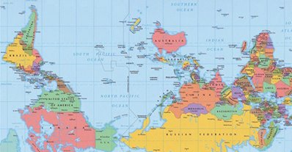
SOCIOLOGÍA POLÍTICA
Violencia política. Violencia y Estado. La violencia popular. Acciones revolucionarias y violencia. Terrorismo y golpismo.
Orden y sistema mundial. Globalización y ubicación de la política. Sistemas de partidos. Las relaciones internacionales y la sociedad internacional.

Slide 11
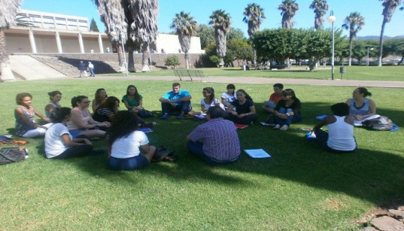
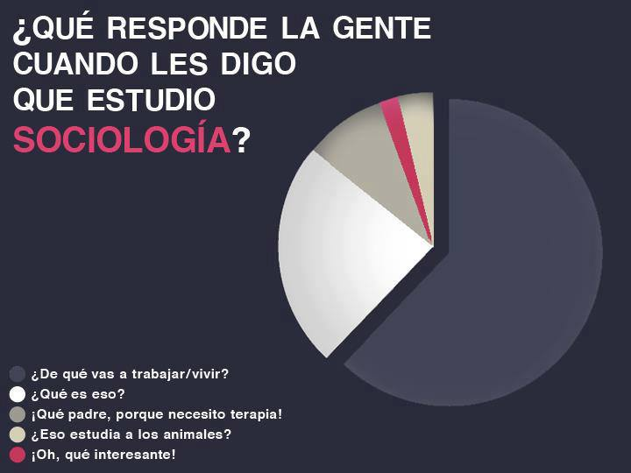
METODOLOGÍA
¿Cómo hacer/aprender en las clases teóricas, en las clases prácticas y en la vida cotidiana?
Los martes nos dedicamos a clases teóricas, con una exposición inicial del profesor de la asignatura en torno al tema o lección que toca (máximo 50 minutos), y a continuación discutimos textos o lo dicho por el profesor durante 100 minutos.
Los miércoles nos dedicamos a las clases
prácticas (top chef sociológico) durante 60
minutos.

Slide 12
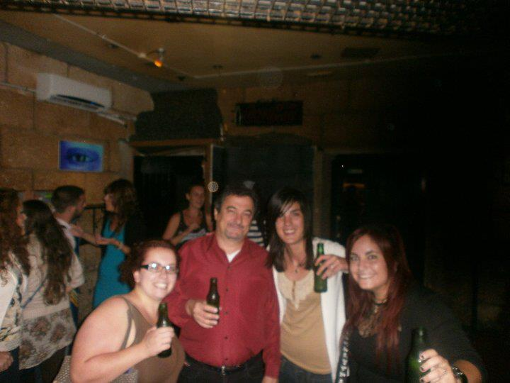
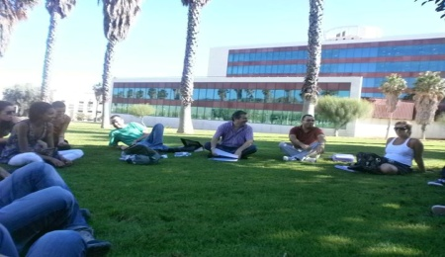
METODOLOGÍA
Clases teóricas: Exposición del profesor de la asignatura de los aspectos teóricos y metodológicos en relación a los contenidos de los temas y de las lecciones.
Las prácticas de aula serán comentarios de textos, consulta de fuentes y análisis de casos concretos. Todos estos trabajos se harán en grupos reducidos con puesta en común en asamblea de aula.
Algunas clases se impartirán fuera del aula…

Slide 13
METODOLOGÍA
Cada estudiante intentará aplicar los conocimientos adquiridos en las clases teóricas y prácticas en temas específicos, con el seguimiento tutorial del profesor de la materia.
Las actividades de tutoría, personal y/o grupal consistirán en el seguimiento del proceso cognitivo del alumnado, plasmado en el ‘diario sociológico’, que será básico para la evaluación subjetiva y objetiva de la asignatura.
Para quienes no quieran hacer el examen hay una alternativa basada en el trabajo en grupo durante el cuatrimestre, desarrollando al menos DOS cuestiones referidas al temario.

Slide 14
SISTEMA DE EVALUACIÓN
Tipo de Prueba
No quiero diario sociológico…
Evaluación continua a través de trabajos.
Juego de roles.

Slide 15
SISTEMA DE EVALUACIÓN
Tipo de Prueba | Criterios | Ponderación
Examen (DOS preguntas del temario) o alternativa. | Dominio de los conocimientos teóricos y de los conceptos. | 40%
Asistencia y participación en las clases teóricas y prácticas | Asistencia y participación en el debate grupal y en las lecturas. | 20%
Diario Sociológico | Presentación, estructura, ortografía, originalidad. | 40%

Slide 16
HORARIO DE TUTORÍAS
LUNES, de 9:30 a 12:30 horas
MIÉRCOLES, de 9:30 a 12:30 horas
FACULTAD DE CIENCIAS POLÍTICAS Y SOCIALES. PLANTA 0.4.
Web: http://webpages.ull.es/users/ctinobar
Correo electrónico: ctinobar@ull.edu.es
Teléfono del despacho: 922 31 79 22

